Slide 1
מבני נתונים נושא 12
עץ חיפוש בינארי
BST))Binary Search Tree
אליזבט איצקוביץ, elizabeti@ariel.ac.il
מחלקה למדעי המחשב
אוניברסיטת אריאל בשומרון

Slide 2
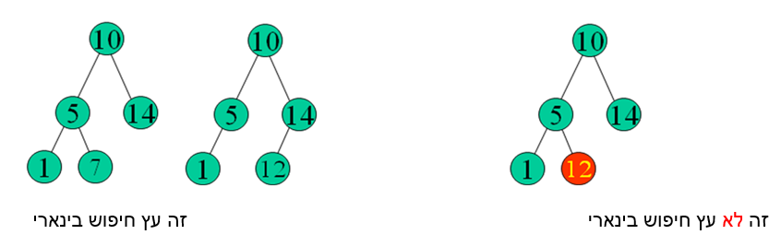
עץ חיפוש בינארי
עץ חיפוש בינארי הוא עץ בינארי שהאיברים בו ממוינים.
מבנה זה מאפשר למצוא נתון במהירות גבוהה הרבה יותר מאשר באחסון במבנה נתונים ליניארי.
הגדרה:
כל איבר בצומת של עץ חיפוש בינארי גדול מאיברי תת-עץ השמאלי וקטן
מאיברי תת-עץ הימני.

Slide 3
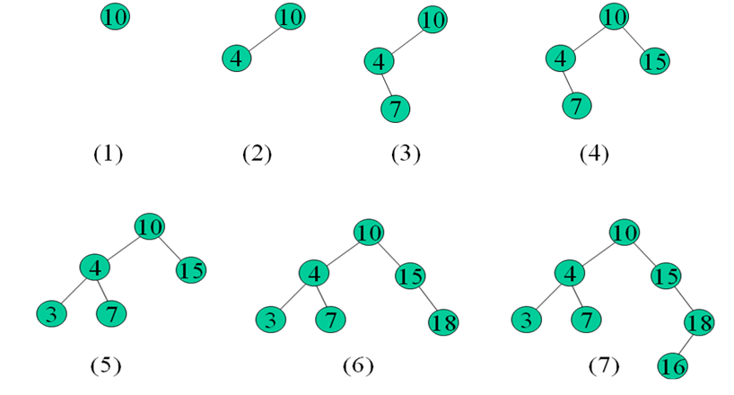
עץ חיפוש בינארי
העץ נבנה על-פי קלט. הקלט הראשון נכנס לשורש, ולאחריו כל קלט מתנתב למקומו, לפי הבדיקה הבאה: אם הוא גדול מהצומת – ימינה, ואם הוא קטן ממנו – שמאלה.
דוגמה: יש לבנות עץ חיפוש בינארי מהקלט הבא 10, 4, 7, 15, 3, 18, 16:

Slide 4
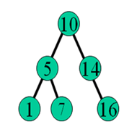
עץ חיפוש בינארי – חיפוש
קל לאתר איבר בעץ חיפוש בינארי.
נביא דוגמה רקורסיבית. בעץ נתון נמצא איבר 7:
נתחיל משורש 10,
כיוון ש-7 קטן מ-10, נחפש 7 בתת-עץ שמאלי,
הבן השמאלי של 10 הוא 5, 5 קטן מ-7,
מחפשים בתת-עץ ימני,
הבן הימני של 5 הוא 7!

Slide 5
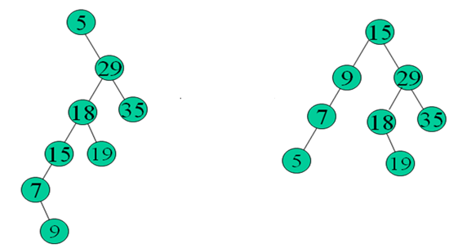
עץ חיפוש בינארי
עץ חיפוש בינארי : כאשר עוברים אותו לפי inorder:
מקבלים סדרה ממוינת של איברים: 5, 7, 9, 15, 18, 19, 29, 35

Slide 6
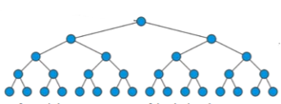
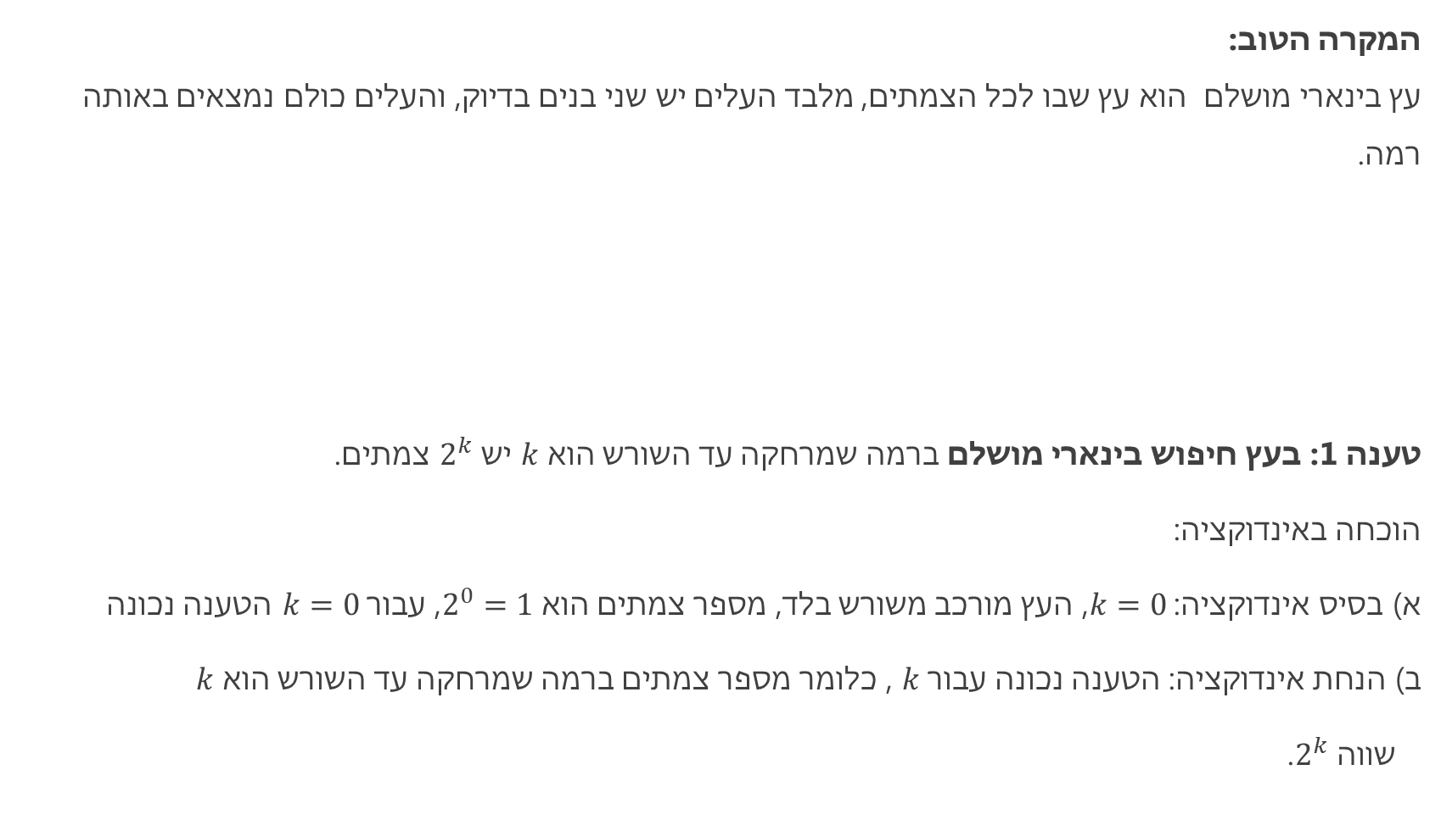
עץ חיפוש בינארי סיבוכיות
המקרה הטוב:
עץ בינארי מושלם הוא עץ שבו לכל הצמתים, מלבד העלים יש שני בנים בדיוק, והעלים כולם נמצאים באותה רמה.
טענה 1: בעץ חיפוש בינארי מושלם ברמה שמרחקה עד השורש הוא $k$ יש $2^{k}$ צמתים.
הוכחה באינדוקציה:
א) בסיס אינדוקציה: $k=0$, העץ מורכב משורש בלד, מספר צמתים הוא $2^{0}=1$, עבור $k=0$ הטענה נכונה
ב) הנחת אינדוקציה: הטענה נכונה עבור $k$ , כלומר מספר צמתים ברמה שמרחקה עד השורש הוא $k$
שווה $2^{k}$.

Slide 7
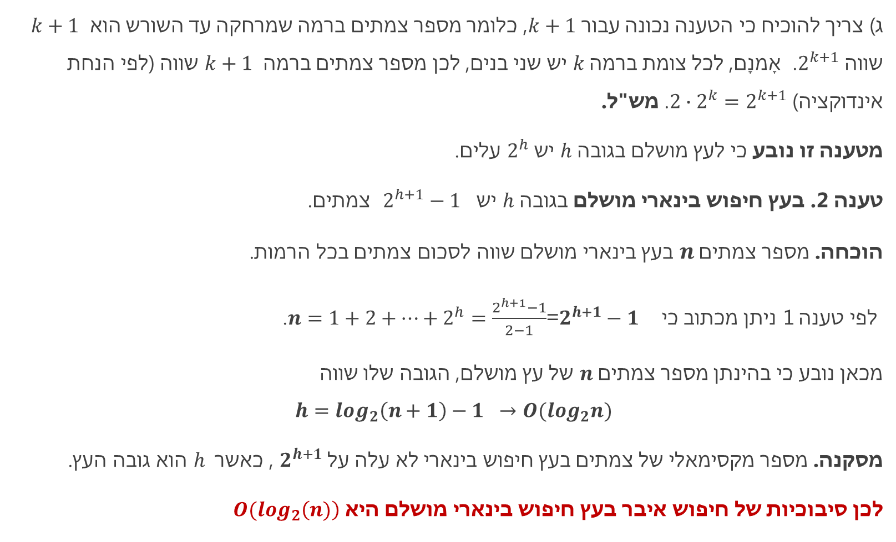
עץ חיפוש בינארי סיבוכיות
ג) צריך להוכיח כי הטענה נכונה עבור $k+1$, כלומר מספר צמתים ברמה שמרחקה עד השורש הוא $k+1$ שווה $2^{k+1}$. אָמנָם, לכל צומת ברמה $k$ יש שני בנים, לכן מספר צמתים ברמה $k+1$ שווה (לפי הנחת אינדוקציה) ${2∙2^{k}=2}^{k+1}$. מש"ל.
מטענה זו נובע כי לעץ מושלם בגובה $h$ יש $2^{h}$ עלים.
טענה 2. בעץ חיפוש בינארי מושלם בגובה $h$ יש $2^{h+1}−1$ צמתים.
הוכחה. מספר צמתים $n$ בעץ בינארי מושלם שווה לסכום צמתים בכל הרמות.
לפי טענה 1 ניתן מכתוב כי $n=1+2+…+2^{h}=\frac{2^{h+1}−1}{2−1}$=$2^{h+1}−1$ .
מכאן נובע כי בהינתן מספר צמתים $n$ של עץ מושלם, הגובה שלו שווה
$$h=\log_{2}\left(n+1\right)−1 →O(\log_{2}n)$$
מסקנה. מספר מקסימאלי של צמתים בעץ חיפוש בינארי לא עלה על $2^{h+1}$ , כאשר $h$ הוא גובה העץ.
לכן סיבוכיות של חיפוש איבר בעץ חיפוש בינארי מושלם היא ${O(log}_{2}\left(n)\right)$

Slide 8
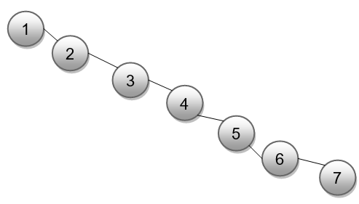
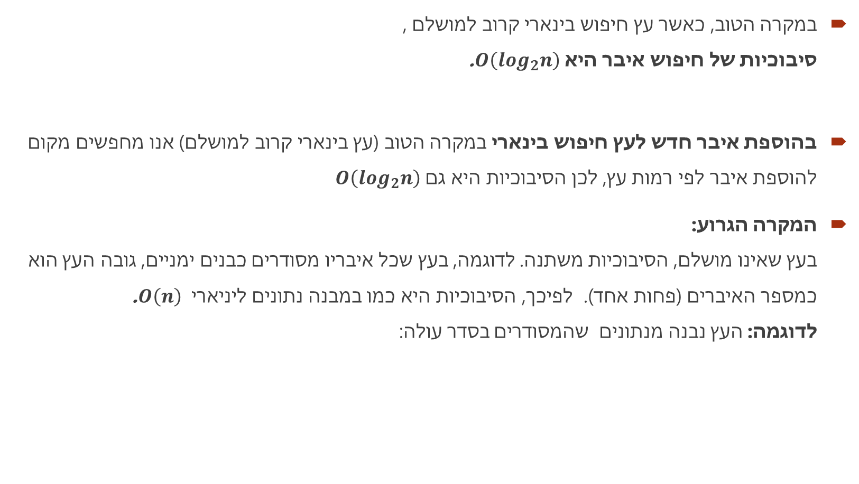
עץ חיפוש בינארי סיבוכיות
במקרה הטוב, כאשר עץ חיפוש בינארי קרוב למושלם ,
סיבוכיות של חיפוש איבר היא $O\left(\log_{2}n\right)$.
בהוספת איבר חדש לעץ חיפוש בינארי במקרה הטוב (עץ בינארי קרוב למושלם) אנו מחפשים מקום להוספת איבר לפי רמות עץ, לכן הסיבוכיות היא גם $O\left(\log_{2}n\right)$
המקרה הגרוע:
בעץ שאינו מושלם, הסיבוכיות משתנה. לדוגמה, בעץ שכל איבריו מסודרים כבנים ימניים, גובה העץ הוא כמספר האיברים (פחות אחד). לפיכך, הסיבוכיות היא כמו במבנה נתונים ליניארי $O\left(n\right)$.
לדוגמה: העץ נבנה מנתונים שהמסודרים בסדר עולה:

Slide 9
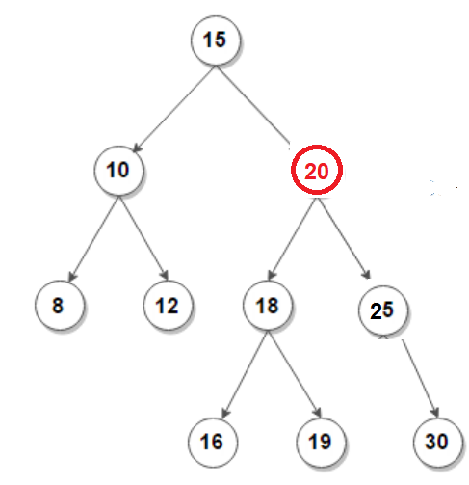
עץ חיפוש בינארי – מחיקת איבר
מחיקת איבר היא הפעלה המסובכת מכולם, מכיוון שבמחיקת איבר אנו עלולים להרוס את מיונו של העץ. על מנת למחוק איבר עלינו תחילה למצוא את האיבר.
לדוגמה, אך נמחק צומת אדום? במה להחליף אותו כדי שהעץ
יישאר עץ חיפוש בינארי.
קיימות 4 אפשרויות למיקומו:
1. האיבר אינו נמצא – אין צורך לבצע מחיקה.
2. האיבר הוא עלה, צריך רק לשחררו ובמקומו לשים null.
3. האיבר הוא צומת פנימי, שיש לו בן אחד בלבד – יש למחוק אותו ולהעביר את בנו במקומו.

Slide 10
עץ חיפוש בינארי מחיקת איבר
4. האיבר הוא צומת פנימי, שיש לו שני בנים, לא ניתן להעביר את אחד הבנים במקומו, מכיוון שההעברה כזו תגרום לשיבוש המיון כלפי מטה. אנו נשאף להעביר במקום הצומת שעומר להימחק, איבר שיקיים את התנאי שיהיה גדול מתת-העץ הימני שלו וקטן מתת-העץ השמאלי שלו.
איבר זה הוא: או
א) האיבר הקטן ביותר בתת-העץ הימני,
ב) האיבר הגדול ביותר בתת-העץ השמאלי.

Slide 11
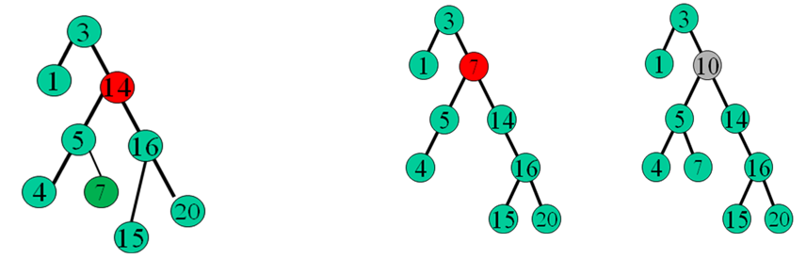
עץ חיפוש בינארי מחיקת איבר
לדוגמה, נמחק איבר 10 מהעץ הבא:
עץ מקורי מחליפים את האיבר שעלינו למחוק מחליפים את האיבר שעלינו למחוק
באיבר הגדול ביותר בתת-עץ השמאלי באיבר הקטן ביותר בתת-העץ הימני

Slide 12
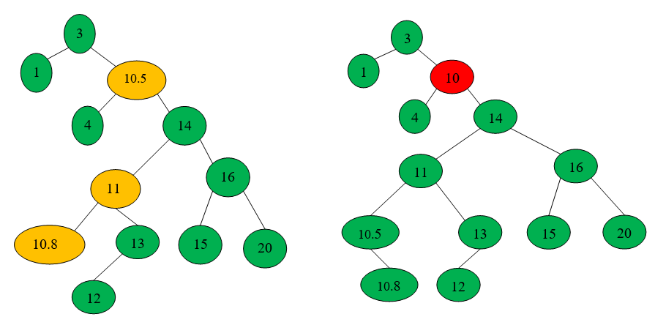
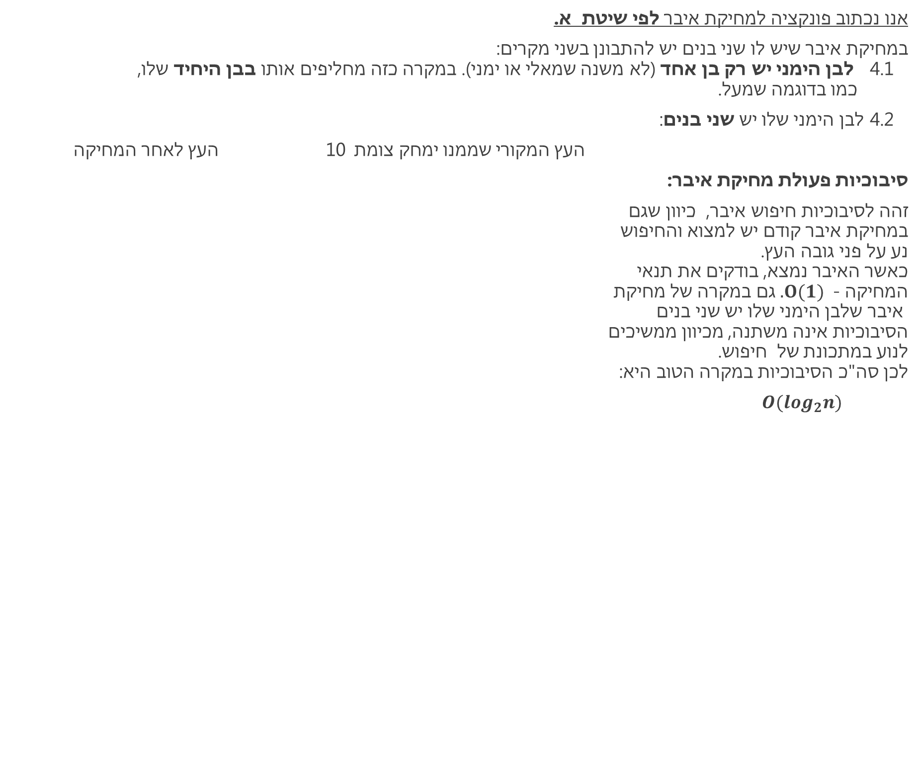
עץ חיפוש בינארי מחיקת איבר
אנו נכתוב פונקציה למחיקת איבר לפי שיטת א.
במחיקת איבר שיש לו שני בנים יש להתבונן בשני מקרים:
4.1 לבן הימני יש רק בן אחד (לא משנה שמאלי או ימני). במקרה כזה מחליפים אותו בבן היחיד שלו,
כמו בדוגמה שמעל.
4.2 לבן הימני שלו יש שני בנים:
העץ המקורי שממנו ימחק צומת 10 העץ לאחר המחיקה
סיבוכיות פעולת מחיקת איבר:
זהה לסיבוכיות חיפוש איבר, כיוון שגם
במחיקת איבר קודם יש למצוא והחיפוש
נע על פני גובה העץ.
כאשר האיבר נמצא, בודקים את תנאי
המחיקה - $.O(1)$גם במקרה של מחיקת
איבר שלבן הימני שלו יש שני בנים
הסיבוכיות אינה משתנה, מכיוון ממשיכים
לנוע במתכונת של חיפוש.
לכן סה"כ הסיבוכיות במקרה הטוב היא:
$O(\log_{2}n)$

Slide 13
עץ חיפוש בינארי, פעולות – פסדו-קוד
פעולות על BST
חיפוש איבר, הוספת איבר, מחיקת איבר:
מעבר על כל צמתים העץ לצורך הדפסתם:
נגדיר צומת של BST:
class Node {
public Integer data;
public Node left, right;
public Node(Integer newKey) {
data = newKey;
left = null;
right = null;
}
public Node(Integer data, Node left, Node right){
this.data = data;
this.left = left;
this.right = right;
}
}

Slide 14
עץ חיפוש בינארי, חיפוש איבר – פסדו-קוד
public boolean search(Integer elem) {
boolean ans = false;
Node n = root;
while(!ans && n != null) {
if(elem.equals(n.data)) ans = true;
else if (elem.compareTo(n.data) < 0) n = n.left;
else n = n.right;
}
return ans;
}

Slide 15
עץ חיפוש בינארי, הוספת איבר חדש – פסדו-קוד
public void insert(Integer elem) { :10, 4, 7, 15, 3, 18, 16 לימין) משמאל ) מוסיפים
Node newNode = new Node(elem);
if (root == null){
root = newNode;
}
else{
Node n = root;
boolean flag = true;
while (flag){
if (elem.compareTo(n.data) > 0){
if (n.right != null) n = n.right;
else{
n.right = newNode;
flag = false;
}
}
else{
if (n.left != null) n = n.left;
else{
n.left = newNode;
flag = false;
}}}} }

Slide 16
עץ חיפוש בינארי, מחיקת איבר – פסדו-קוד
public static BSTNode remove(BSTNode node, Object elem){
if(node != null){
if(compare(elem,node.data) > 0)// go right
node.right = remove(node.right,elem);
else if(compare(elem,node.data) < 0) // go left
node.left = remove(node.left,elem);
else{//the node that should be deleted is found
if(node.left == null && node.right == null){// the node is a leaf
node = null;
}
else if(node.left != null && node.right == null){//the node has only one child (left)
node = node.left;
}
else if(node.right != null && node.left == null){//the node has only one child (right)
node = node.right;
}
else{//node "tree" has two children
if(node.right.left == null){// his right node has only one child (right)
node.right.left = node.left;
node = node.right;
}
else{// remove the smallest element
BSTNode p = node.right;
while(p.left.left != null)
p = p.left;
node.data = p.left.data;
p.left = p.left.right;
}}}}
return node; }

Slide 17
עץ חיפוש בינארי, חיפוש איבר ומעבר על צמתי העץ – פסדו-קוד
public boolean search(Integer elem) {
boolean ans = false;
Node n = root;
while(!ans && n != null) {
if(elem.equals(n.data)) ans = true;
else if (elem.compareTo(n.data) < 0) n = n.left;
else n = n.right;
}
return ans;
}
public void printPreorderPlus(){
printPreorderPlus("", root);
}
public void printPreorderPlus(String Path, BSTNode node){
if (node != null){
System.out.println(node.data + ": " + Path);
printPreorderPlus(Path+"L", node.left);
printPreorderPlus(Path+"R", node.right);
}
}

Slide 18

את השאלות יש לשאול בפורום הקורס
(מידע אישי – מודל)

